Slide 1
TRUY VẤN CƠ SỞ DỮ LIỆU ẢNH QUA MÔ HÌNH MMM : KẾT HỢP GIỮA ĐẶC TRƯNG CẤP THẤP VÀ NGỮ NGHĨA CẤP CAO CỦA ẢNH
Giáo viên hướng dẫn :
GS.TSKH. HOÀNG KIẾM
Học viên :
Nguyễn Phước Lộc – Cao học Tin học 12

Slide 2
Các Mục Trình Bày
1 Tổng quan
2 Kiến trúc Hệ thống MMM
  2.1 Thành phần trích xuất đặc trưng
  2.2 Thành phần xử lý huấn luyện
  2.3 Thành phần xử lý truy vấn
3 Kết quả Thực nghiệm
4 Kết luận
Những trọng điểm trong luận văn
Tham khảo

Slide 3
1. Tổng quan
Trong lĩnh vực khai thác cơ sở dữ liệu ảnh, sự kém hiệu quả của việc Truy tìm ảnh dựa trên văn bản đã làm nảy sinh nhu cầu cần có một phương pháp truy tìm hiệu quả hơn. Phương pháp Truy tìm ảnh dựa trên nội dung (CBIR) đã và đang được nghiên cứu để giải quyết nhu cầu này.
Tuy nhiên trở ngại trong việc xây dựng hệ thống CBIR là sự thiếu liền lạc, thiếu kết hợp giữa ngữ nghĩa cấp cao và đặc trưng cấp thấp của ảnh. Hiện nay những nỗ lực nghiên cứu giải quyết vấn đề này tập trung vào hai hướng chính: Truy tìm ảnh dựa trên vùng và Truy tìm ảnh dựa trên phản hồi thông tin tương tác.

Slide 4
1. Tổng quan (tt)
Phương pháp Truy tìm ảnh dựa trên vùng cố gắng giải quyết sự sự thiếu liền lạc giữa đặc trưng cấp thấp và ngữ nghĩa cấp cao bằng cách biểu diễn ảnh ở cấp độ đối tượng. Tuy nhiên hiện nay, rất khó có một thuật toán phân đoạn ảnh nào lại có thể phân đoạn ảnh thành những vùng/đối tượng một cách hoàn hảo
Phương pháp Truy tìm ảnh dựa trên phản hồi thông tin tương tác là cách tiếp cận chính để nắm bắt ngữ nghĩa của ảnh. Phản hồi thông tin tương tác là một tiến trình tương tác với người dùng, tiến trình này sẽ tiếp nhận thông tin phản hồi của người dùng để cải thiện cho lần truy vấn sau

Slide 5
1. Tổng quan (tt)
Luận văn này sẽ đề nghị một Hệ thống truy tìm ảnh hiệu quả hơn nhờ sử dụng một cơ chế mới, cơ chế này được gọi là Môi giới Mô hình Markov (Markov Model Mediator - MMM). Cơ chế MMM tập trung vào cả đặc trưng cấp thấp và ngữ nghĩa cấp cao của ảnh.
Ngữ nghĩa cấp cao này được “học”, rút trích từ lịch sử những mẫu truy cập người dùng và tần số truy cập ảnh

Slide 6
1. Tổng quan (tt)
IR (Information Retrieval): based on vector model
IP (Image Processing): extracting features
IP + IR = CBIR (Content-based Image Retrieval)
CBIR + RF(Relevance Feedback) = RF-CBIR
RF-CBIR + MMM = Hệ thống MMM
Hệ thống MMM cải tiến = Hệ thống MMM + Tiền lọc + Huấn luyện ngoại tuyến

Slide 7
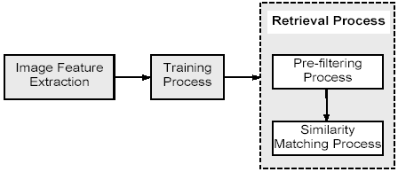
2. Kiến trúc Hệ thống MMM
Hệ thống MMM gồm 3 thành phần chính
  Thành phần Trích xuất đặc trưng ảnh
  Thành phần Huấn luyện
  Thành phần Xử lý truy vấn.

Slide 8
2.1 Thành phần trích xuất đặc trưng
Chúng ta xác định mỗi ảnh có một vectơ đặc trưng gồm 21 phần tử gồm: 12 phần tử mô tả đặc trưng màu và 9 phần tử mô tả vị trí đối tượng tức đặc trưng kết cấu.
12 đặc trưng màu bao gồm : “black” (black), “white” (w), “red” (r), “red-yellow” (ry), “yellow” (y), “yellow-green” (yg), “green” (g), “green-blue” (gb), “blue” (b), “blue-purple” (bp), “purple” (p), “purple-red” (pr).

Slide 9
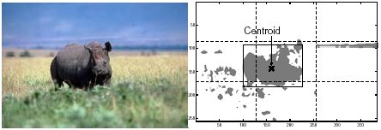
2.1 Thành phần trích xuất đặc trưng (tt)
Cách xác định 9 phần tử mô tả vị trí đối tượng:
Chúng ta sẽ chia từng ảnh thành 3x3 vùng, các vùng được đặt tên là L1, L2, L3, L4, L5, L6, L7, L8, L9. “Giá trị” Li của mỗi vùng sẽ được tăng thêm 1 nếu như có 1 đối tượng nào đó trong ảnh có tâm nằm lọt trong vùng Li đó

Slide 10
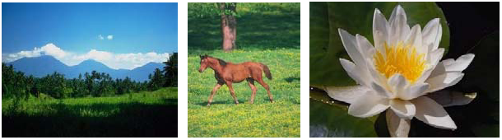

2.1 Thành phần trích xuất đặc trưng (tt)
Tập các vector đặc trưng của mỗi ảnh sẽ hình thành Ma trận đặc trưng B

Slide 11
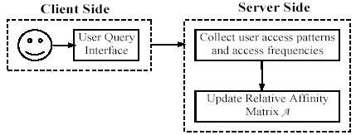
2.2 Thành phần Huấn luyện
Cơ chế MMM thực chất là một cơ chế xác suất, cơ chế này “phát hiện” mối liên hệ về xác xuất giữa các “trạng thái” tức mối quan hệ về ngữ nghĩa cấp cao giữa các ảnh. Các mối liên hệ về ngữ nghĩa giữa các ảnh được biểu diễn thông qua Ma trận tương quan A.
Về bản chất, TP Huấn luyện sẽ cập nhật Ma trận A thông qua Tập dữ liệu Huấn luyện. TP Huấn luyện sẽ chạy ngầm.

Slide 12
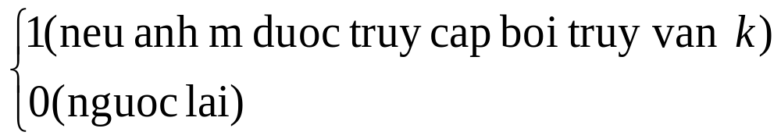
2.2.1 Tập dữ liệu huấn luyện
Tập dữ liệu huấn luyện chính là tập những Mẫu truy cập người dùng và Tần số truy cập. Tập dữ liệu Huấn luyện được thu thâp từ thông tin phản hồi của người dùng, và được định nghĩa như sau :
    Mẫu truy cập người dùng
    use_{k,m} =
    Tần số truy cập của truy vấn q_{k} được ký hiệu access_{k} là số lần mà truy vấn q_{k} được yêu cầu trong một khoảng thời gian

Slide 13
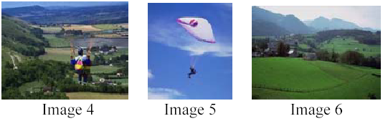
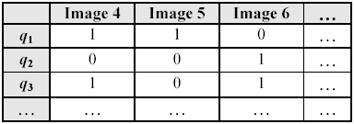
2.2.1 Tập dữ liệu huấn luyện (tt)
Hình 5: Ba ảnh ví dụ mẫu (ảnh 4 – ảnh 6)
Table 2: Mẫu truy cập người dùng (use_{k,m}) cho ảnh 4 - ảnh 6

Slide 14
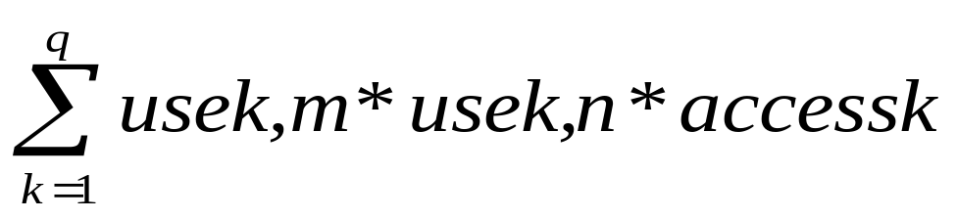
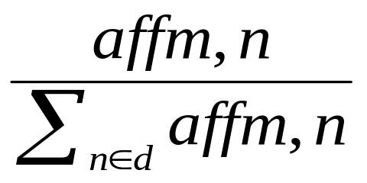
2.2.2 Ma trận tương quan A
Dựa trên Tập dữ liệu huấn luyện, Thànhphần Huấn luyện sẽ xây dựng và cập nhật liên tục Ma trận tương quan A. Ma trận A được xây dựng qua 2 bước sau
1) Đầu tiên, Ma trận AF được định nghĩa :
aff_{m,n} =
2) Sau đó, chúng ta sẽ chuẩn hóa ma trận AF thành ma trận A
a_{m,n} =

Slide 15
2.3 Thành phần xử lý truy vấn
Thành phần xử lý truy vấn bao gồm 2 tiến trình con:
1) Tiến trình lọc trước khi truy vấn : Tạo ra tập ảnh ứng viên cho Tiến trình truy tìm thật sự
2) Tiến trình truy tìm thật sự : sẽ tính toán hàm lượng giá sự tương tự giữa những ảnh ứng viên để cho ra những ảnh kết quả

Slide 16
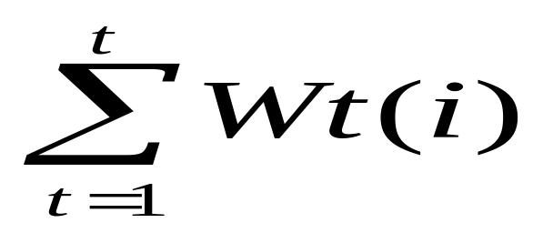
2.3 Thành phần xử lý truy vấn (tt)
Hàm lượng giá sự tương tự được xây dựng như sau:
W_{t}(i) được định nghĩa là trọng số ảnh i đến “ảnh truy vấn” q tại đặc trưng thứ t
W₁(i) = a_{q,i} (1 – | b_{i}(o₁) – b_{q}(o₁)| / b_{q}(o₁) )
W_{t+1}(i) = W_{t}(i) (1 – | b_{i}(o_{t+1}) – b_{q}(o_{t+1})| / b_{q}(o_{t+1}) )
Cuối cùng hàm lượng giá sự tương tự được định nghĩa như sau:
S(i) =

Slide 17
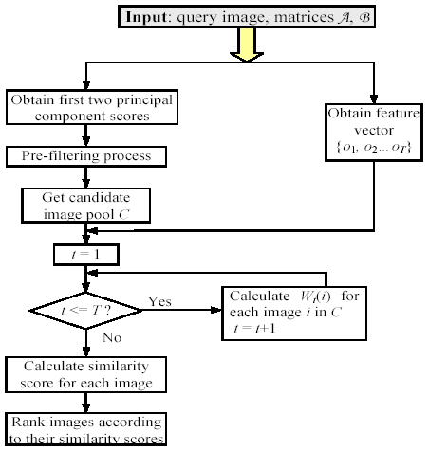
2.3 Thành phần xử lý truy vấn (tt)

Slide 18
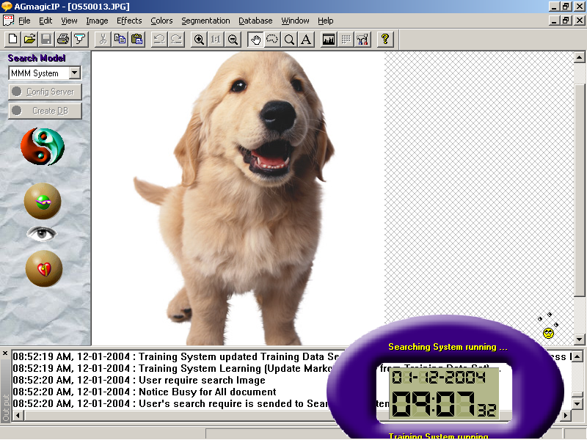
3. Kết quả Thực nghiệm
Ảnh mẫu được dùng để truy vấn

Slide 19
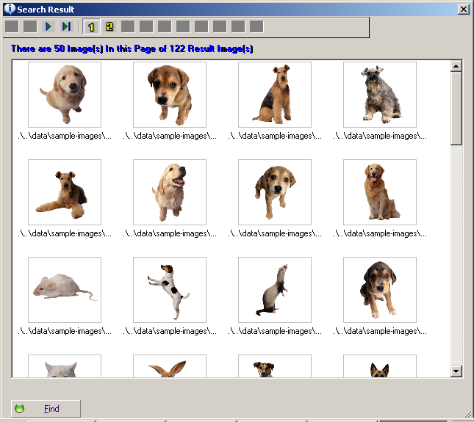
3. Kết quả Thực nghiệm (tt)
Kết quả truy vấn lần đầu tiên

Slide 20
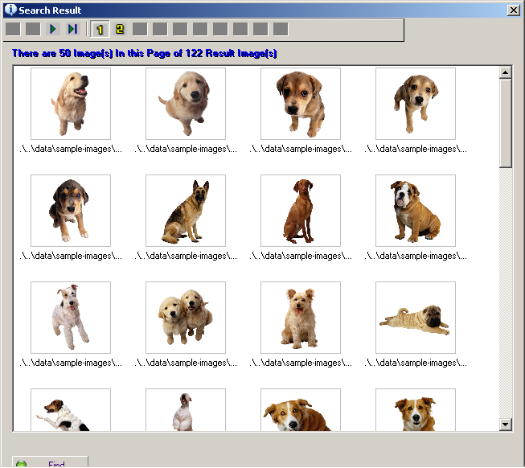
3. Kết quả Thực nghiệm (tt)
Kết quả truy vấn sau khi nắm bắt một số phản hồi của người dùng

Slide 21
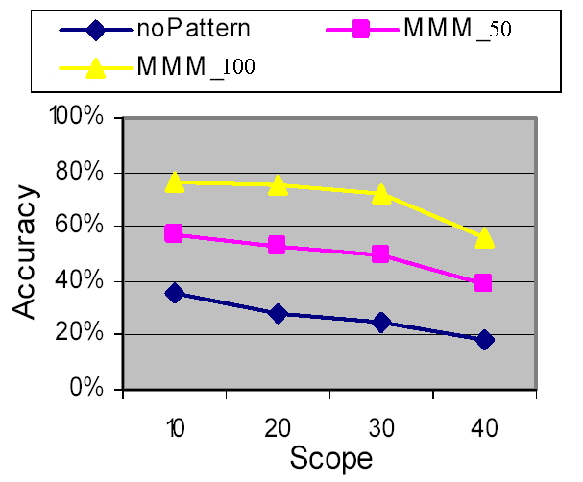
3. Kết quả Thực nghiệm (tt)
Đánh giá kết quả thực thi

Slide 22
4. Kết luận - Triển vọng phát triển
Hệ thống MMM rõ ràng là cách tiếp cận hiệu quả của mô hình Truy tìm cơ sở dữ liệu ảnh dựa trên nội dung Kết hợp giữa đặc trưng cấp thấp và ngữ nghĩa cấp cao
Hệ thống MMM trong luận văn còn có những ưu điểm nữa là được xây dựng theo khuynh hướng mở và linh động

Slide 23
4. Kết luận - Triển vọng phát triển
Hệ thống MMM trong luận văn còn có những ưu điểm nữa là được xây dựng theo khuynh hướng mở và linh động
Trong tương lai, chúng Hệ thống MMM sẽ thực thi trên cơ sở dữ liệu ảnh phân tán
Mặt khác trong tương lại, chương trình sẽ tập trung vấn đề truyền thông trên mạng. Chương trình sẽ hướng tới trở thành một Search Engine ảnh trên mạng.

Slide 24
Những trọng điểm trong luận văn
Markov Model Mediator – MMM
Phương thức rút đặc trưng màu
Phương thức rút đặc trưng kết cấu - Thuật toán phân đoạn
Mô hình CSDL và Cấu trúc dữ liệu
Thiết kế chương trình

Slide 25
Danh sách tham khảo
Jing, F., Li, M., Zhang, H.-J., and Zhang, B. An Effective Region-based Image Retrieval Framework. Proceedings of the 8th ACM International Conference on Multimedia (MM’00), Juan-les-Pins, France, December 1-6, 2002, 456-465.
Su, Z., Li, S., and Zhang, H. Extraction of Feature Subspaces for Content-Based Retrieval Using Relevance Feedback. Proceedings of the 9th ACM International Conference on Multimedia (MM’01), Ottawa, Canada, September 30 - October 5, 2001, 98-106.
Shyu, M.-L., Chen, S.-C., and Kashyap, R. L. A Probabilistic-Based Mechanism for Video Database Management Systems. Proceedings of IEEE International Conference on Multimedia and Expo (ICME’00), New York City, USA, July 30-August 2, 2000, 467-470.
Rui, Y., Huang, T.S., and Mehrotra, S. Content-based Image Retrieval with Relevance Feedback in MARS. Proceedings of the 1997 International Conference on Image Processing (ICIP’97) (3-Volumn Set), 1997, 815-818.
Rabiner, L. R., and Huang, B. H. An Introduction to Hidden Markov Models. IEEE ASSP Magazine, Vol. 3, No. 1, January 1986, 4-16.

Slide 26
Cám ơn Thầy Cô và các Bạn đã theo dõi

